Slide 1
Problema de Roteamento de Veículos
Otimização combinatória
Jonas X.
Francisco das Chagas
Ranelle Oliveira
Universidade Federal do Ceará

Slide 2
Sumário
MD-OVRP-SS
O problema
A modelagem (Set Partitioning)
  Variáveis
  Restrições
  Função objetivo
Implementação (Branch-and-Price)
Resultados (Sintético e Real)
Conclusão e trabalhos futuros

Slide 3
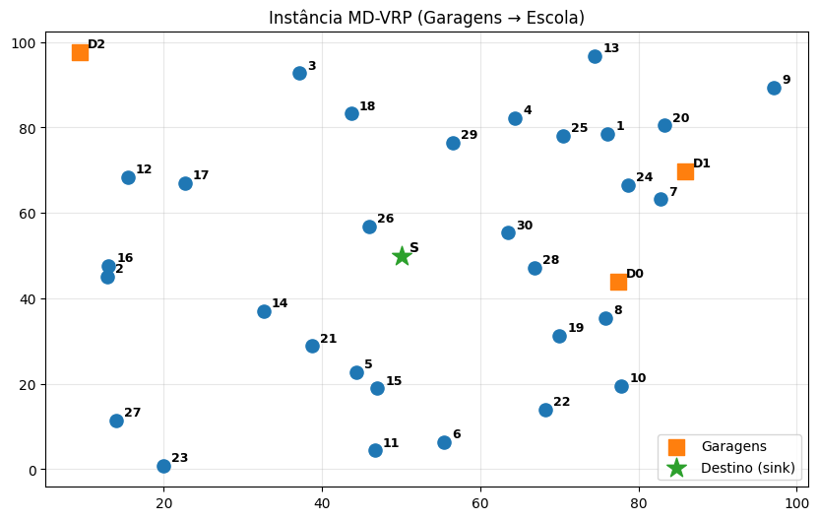
Multi-Depot Open VRP com destino final fixo (Single Sink)
Existem m garagens (depósitos): pontos de partida
Existem n clientes: devem ser atendidos
Existe um destino final comum (sink / escola)
Cada veículo:
  Parte de uma garagem
  Visita uma sequência de clientes
  Termina no sink
  Não retorna ao depósito (rota aberta)

Slide 4
O Problema
Cada cliente é atendido exatamente uma vez;
Capacidade por veículo: cada rota atende no máximo Q clientes, sendo demanda unitária por cliente;
Frota limitada: no máximo K rotas/veículos no total;
Função objetivo: minimizar o custo total

Slide 5
Restrições e objetivo
Decomposição de Dantzig–Wolfe / Set Partitioning
Define Ω como o conjunto de todas as rotas viáveis do tipo:
Depot → (subconjunto de clientes) → Sink

Slide 6
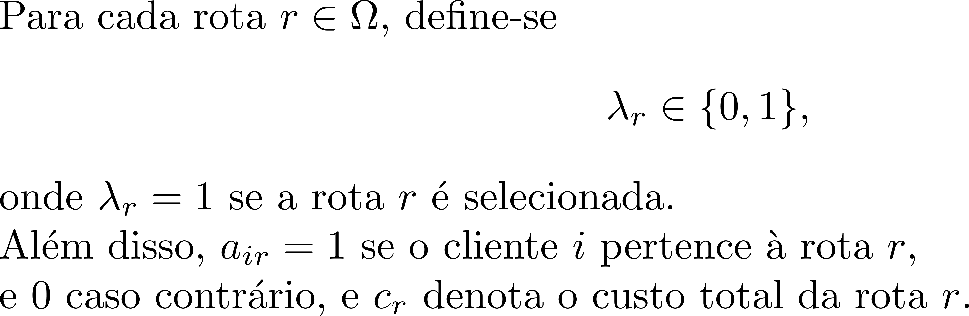
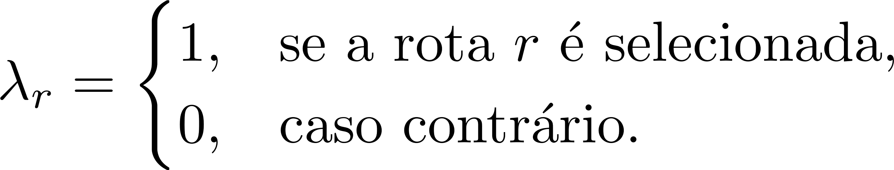
Variáveis do Mestre (Set Partitioning)

Slide 7
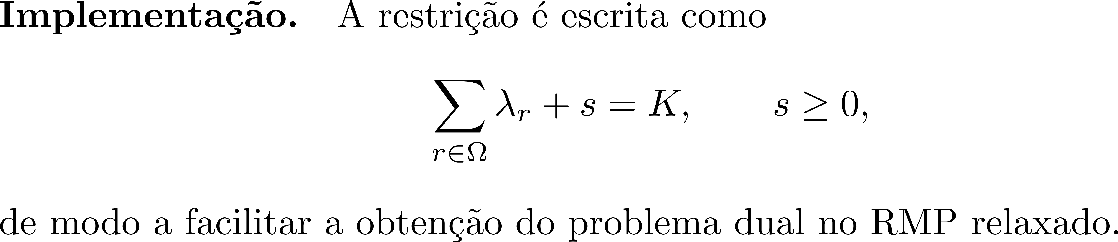

Slide 8
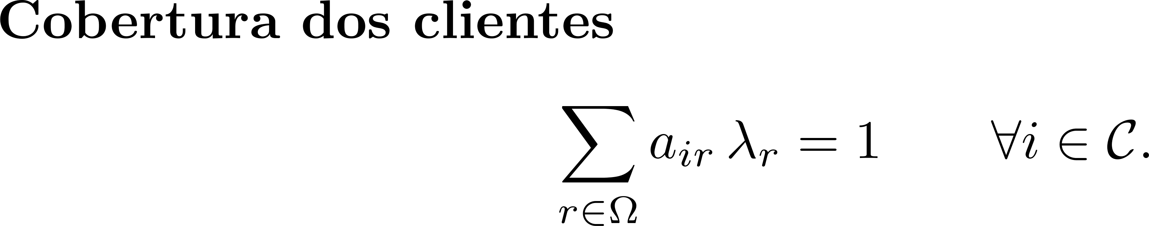
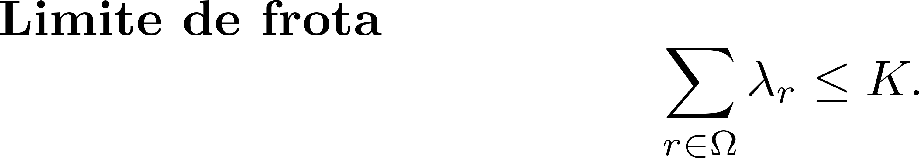

Restrições do Mestre

Slide 9
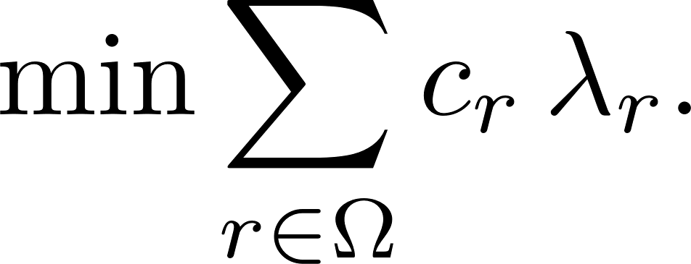
Função objetivo do Mestre

Slide 10
Geração de Colunas (custo reduzido)
Após resolver o RMP (relaxado), obtemos duais:
O custo reduzido de uma rota 𝑟 é:

Slide 11
Pricing Problem (subproblema)
Objetivo: encontrar uma nova rota depot → … → sink com custo reduzido negativo.
No código, o pricing é resolvido de duas formas:
  Pricing heurístico (rápido): construção incremental + 2-opt aberto
  Pricing exato (MIP / Pyomo): garante coluna negativa quando existir

Slide 12
Branch-and-Price
Warm start GRASP com:
  lista restrita por distância (RCL) controlada por alpha
  2-opt aberto mantendo depot e sink fixos
Estabilização de duais (dual smoothing):
Branching:
  seleciona arco “mais fracionário” (~0.5) no agregado de arcos
  cria dois filhos: proibir vs forçar o arco

Slide 13
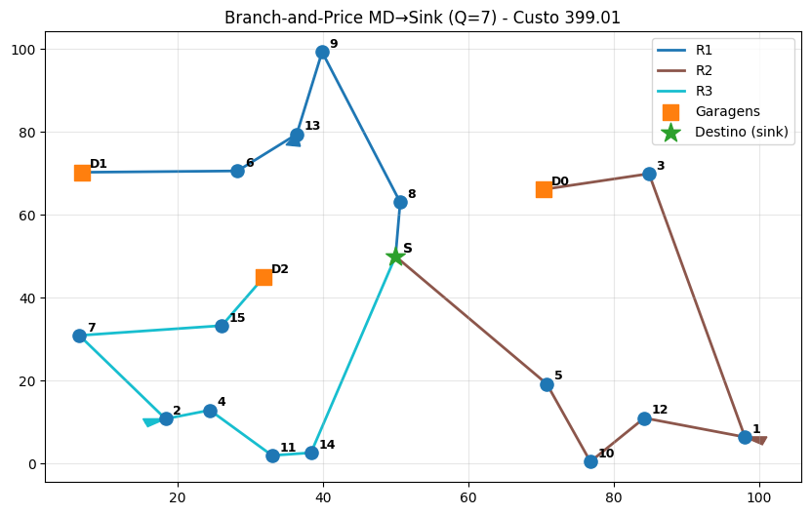
Resultados
Tempo de execução → 33 minutos e 32 segundos

Slide 14
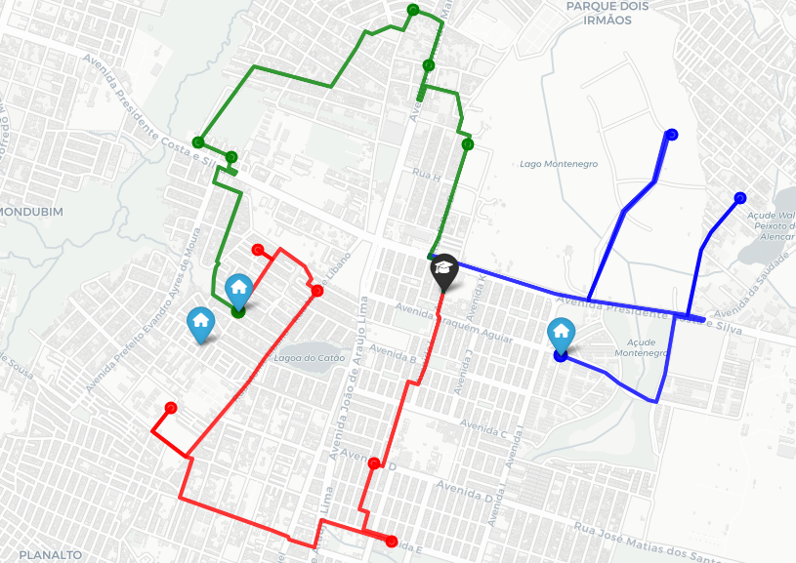
Resultados
Tempo de execução → 15 minutos e 2 segundos

Slide 15
Conclusão
O modelo resolve Multi-Depot → Sink via Set Partitioning + Column Generation
O método combina:
    Heurística (GRASP + pricing heurístico) para acelerar;
    Exato (pricing MIP) para buscar colunas negativas com garantia;
A abordagem é flexível:
    funciona em instância sintética (didática) e também em instância real (rede viária)

Slide 16
Branch-and-Price tem custo computacional alto conforme n aumenta.
Pricing exato (MIP) Torna a execução muito pesada.
Melhorias possíveis
Cortes válidos no mestre (cut generation)
Estratégias melhores de branching (branching em clientes/rotas)
Heurísticas de recuperação de solução inteira durante o B&P

Slide 17

Obrigado
Universidade Federal do Ceará

